Slide 1


Projeto Bolsa Avaliação SPRINT 01 Time 02
Dream bigger, always.

Slide 2
Agenda
Scrum
Git e GitHub
HTTP
MySQL
MongoDB

Slide 3
Scrum
Agilidade em seu projeto

Slide 4
Metáfora
Takeuchi e Nonaka
Rugby
Importância do time
Sprint = jogador correndo com a posse de bola
Método (COMO FAZER) → Framework ( O QUE FAZER)
Diferencial: Time-boxes (caixas de tempo com capacidade definida, rígida e não negociável)

Slide 5
Duração da Sprint
Delimitar tamanho:
Inicio do projeto = sprints mais curtas
Muita demanda = sprints mais longas
Pouco conhecimento = sprints mais longas
Pessoas mais jovens =sprints mais curtas

Slide 6
Etapas da Sprint
Planning (planejamento)
Desenvolvimento
Daily Scrum
Review Meeting (reunião de revisão)
Retrospective (retrospectiva): melhoria contínua

Slide 7
Review Meeting
Tempo = até 2,5% do tempo total da sprint
cliente e o time de desenvolvimento se reúnem para mostrar os incrementos feitos na Sprint
Novas demandas = novo cartão no Product Backlog
Conceito de Pronto

Slide 8
Retrospectiva
Participantes = Time completo
Melhoria contínua
“Independentemente do que descobrimos, nós entendemos e realmente acreditamos que todos fizeram o melhor trabalho que poderiam, dado o que era conhecido na época, suas habilidades e competências, os recursos disponíveis, bem como a situação em questão.”

Slide 9
Daily Scrum
Uma reunião diária com duração de até 15 minutos
Mesmo horário e local
Três perguntas principais devem ser respondidas: O que fez? O que fará? Quais problemas enfrentou?
Participantes = Time completo

Slide 10
Planning Meeting
Participantes = Time completo
Tempo = 5% do tempo total da Sprint
Product Owner deve ter feito o grooming, ou refinamento, do topo do Product Backlog
Analisar o Product Backlog e decidir o Sprint Backlog
Sprint Backlog = tarefas + histórias
Criar meta (frase que exprime valor incremental da sprint)

Slide 11
Backlog
Product Backlog
Sprint Backlog
Features
Histórias
Tarefas

Slide 12
Papéis no Scrum
Scrum Master: focar no processo e se assegurar que o time esteja tirando o maior proveito possível dele.
Product Owner (P.O.): dono do Product Backlog.
Desenvolvedor: atuar como time, decidir abordagem técnica, estimar histórias, realizar tarefas.
Time todo: melhoria contínua.

Slide 13
Git e Github
Controle e compartilhe seu código

Slide 14
Sistemas de controle de versões
Manter um histórico de alterações.
Controle sobre cada alteração no código.
Uma alteração de determinada pessoa não influencie na alteração realizada por outra.

Slide 15
Definições
HEAD: Estado atual do nosso código
Working tree: Local onde os arquivos realmente estão sendo armazenados e editados
index: Local onde o Git armazena o que será commitado, ou seja, o local entre a working tree e o repositório Git em si.
Commit: forma de salvar uma versão do código
Git add, git commit, git log, git init, git push, git pull
Não se deve salvar um código que não está funcionando.

Slide 16
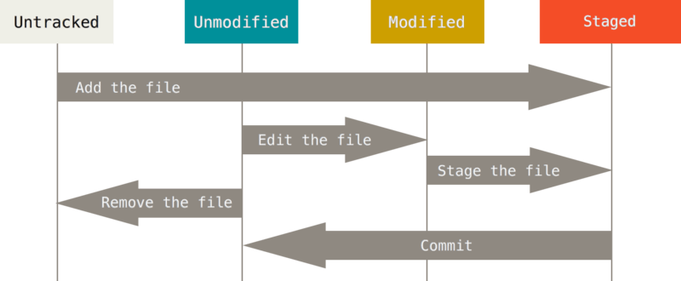

Slide 17
Definições
Branches: possibilita seguir com versões diferentes de um mesmo código sem que um interfira na outra.
Merge: une branches.
É possível transitar entre branches.
Git checkout: desfaz uma alteração que ainda não foi adicionada ao index ou stage, ou seja, antes do git add.
Desfazer pós commit: git reset HEAD <arquivos> e depois podemos desfazê-las com git checkout -- <arquivos>

Slide 18
Definições
Git revert = reverte alterações, gerando novo commit.
Git stash = guarda um trabalho sem commitar.
Git diff = mostra alterações feitas em cada arquivo.
Com ele é possível comparar duas branches ou dois commits.
Git tag = salva marcos da aplicação. Geram Releases no GitHub.

Slide 19
HTTP
Entendendo a web por baixo dos panos

Slide 20
Definição
HTTP é um protocolo de comunicação utilizado para sistemas de informação de hipermídia, distribuídos e colaborativos.

Slide 21
Definição
HTTP/1.1: HyperText Transfer Protocol
HTTPS: Camada adicional de segurança

Slide 22
Melhorias do HTTP2
Corpo da resposta comprimido pelo GZIP // Dados mais leves.
Request e Response:
Foram convertidos em binário.
Foram comprimidos com HPACK
Camadas de TLS (Segurança) agora é o padrão.

Slide 23
URL: O caminho
Um URL se refere ao endereço de rede no qual se encontra algum recurso informático, como por exemplo um arquivo de computador ou um dispositivo periférico.
Ex: https://compassouol.com/

Slide 24
MySQL
Manipule e consulte dados.

Slide 25
SQL (Structured Query Language)
Acessar, consultar e modificar os dados estruturais de uma empresa ou organização.

Slide 26
SQL (Structured Query Language)
Insert (inserir);
Delete (excluir);
Update (atualizar);
Search (pesquisar).

Slide 27
Tipos de comandos
DML – Data Manipulation Language
DDL – Data Definition Language
DCL – Data Control Language
DTL – Linguagem de Transição de Dados

Slide 28
MySQL
MySQL é um sistema de gerenciamento de Banco de Dados (SGBD)
O SQL permitiu similaridades entre bancos de dados SQL.
Clique para adicionar texto
Curiosidade: o MY de MySQL é uma homenagem à filha do criador desse SGBD texto

Slide 29
MongoDB
Uma alternativa aos bancos relacionais tradicionais

Slide 30
Definição
MongoDB é um banco de dados orientado a documentos que armazena dados em documentos JSON com esquema dinâmico. Isso significa que você pode armazenar seus registros sem se preocupar com a estrutura de dados, como o número de campos ou tipos de campos para armazenar valores. Os documentos do MongoDB são semelhantes aos objetos JSON.

Slide 31
ARQUIVO JSON
{“endereco”: [ { “rua”: Leonor Viana, “cidade”: São Paulo, “estado”: SP } ]};
Clique para adicionar texto

Slide 32
Vantagens do MongoDB
Utilizando MongoDB temos uma melhor performance, visto que uma única consulta retorna tudo o que precisamos saber sobre o documento.
Os bancos de dados NoSQL vão apresentar sempre muitas vantagens sobre os outros quando o assunto for necessidade. Trará assim a escalabilidade, flexibilidade e também o** desempenho** e uma facilidade para as consultas.
As consultas são simples de serem feitas, porém quando não existirem as transações e também joins.

Slide 33
Obrigado pela atenção!
Gabriel Evaristo
Natasha Milhomem
Paulo Rodrigues

